Slide 1
Deadline
Řízení softwarových projektů

Slide 2
Obsah
Představení týmu
Implementační platforma
Plán vývoje a aktuální stav
Týmová spolupráce
Retrospektiva

Slide 3
Představení týmu
Scrum Master: Jan Šteidl
Product Owner: Barbora Fibrichová
Team Members:
Milan Novák
Štěpán Pejchl
Lukáš Ratkovský
Jakub Senohrábek
Notes:
Prezentuje: Bára

Slide 4







Implementační platforma
Webová aplikace
Backend: PHP + Symfony + MariaDB
Frontend: HTML5 + Bootstrap + JQuery
Prostředí
Vývojářské – lokální stanice + testovací DB na školním serveru
Testovací a produkční - servery ve školní síti
Notes:
Prezentuje: Milan

Slide 5
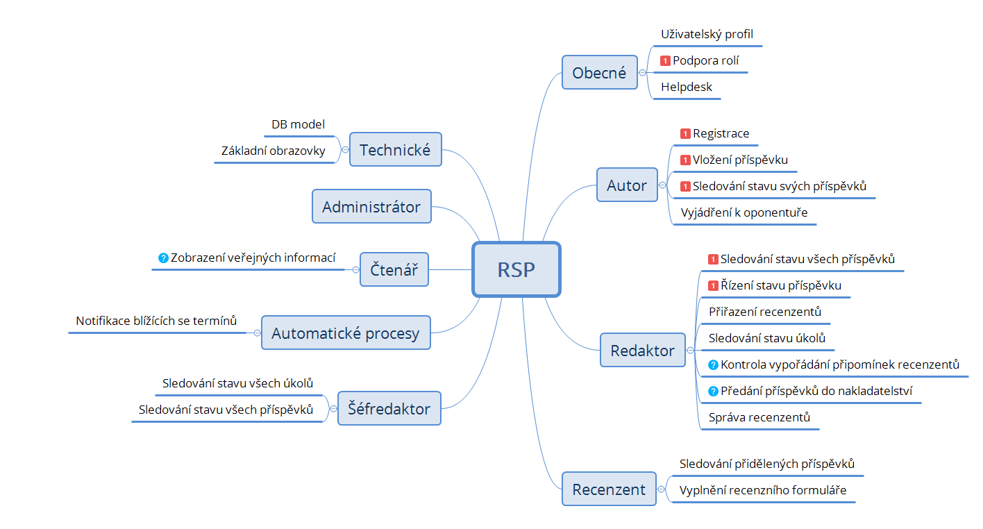
Přípravná fáze
Plán projektu
Epic = soubor funkcí pro uživatelskou roli
Story = konkrétní funkce pro uživatele
Task = konkrétní činnost pro realizaci story
Notes:
Prezentuje: Honza

Slide 6
Plán sprintů
Sprint 1 - Příprava (dokončen)
Administratva spojená s plánem projektu, vytvoření technologického zázemí projektu
Sprint 2 - Úvodní verze aplikace (probíhá)
Cílem je připravit funkční aplikaci, která bude obsahovat základní funkcionality
Sprint 3 – Verze k oponentuře
Cílem tohoto sprintu je dokončit funkce nezbytné k tomu, aby mohl být systém používaný
Sprint 4 - Finální verze aplikace
Cílem sprintu je dokončení funkcionalit "nice to have" a uzavření projektu
Notes:
Prezentuje: Honza

Slide 7
Aktuální stav aplikace (bude zaktualizováno k 5.12.)
Funkční
Ve vývoji
Registrace autora
Přihlášení autora, recenzenta, redaktora a šéfredaktora
Seznam všech příspěvků autora
Zadání nového příspěvku
Volba recenzenta
Seznam všech příspěvků redaktora
Sledování přidělených příspěvků recenzenta
Průběžná aktualizace dokumentace
Notes:
Prezentuje: Lukáš

Slide 8
Ukázka aplikace
Notes:
Prezentuje: Jakub

Slide 9
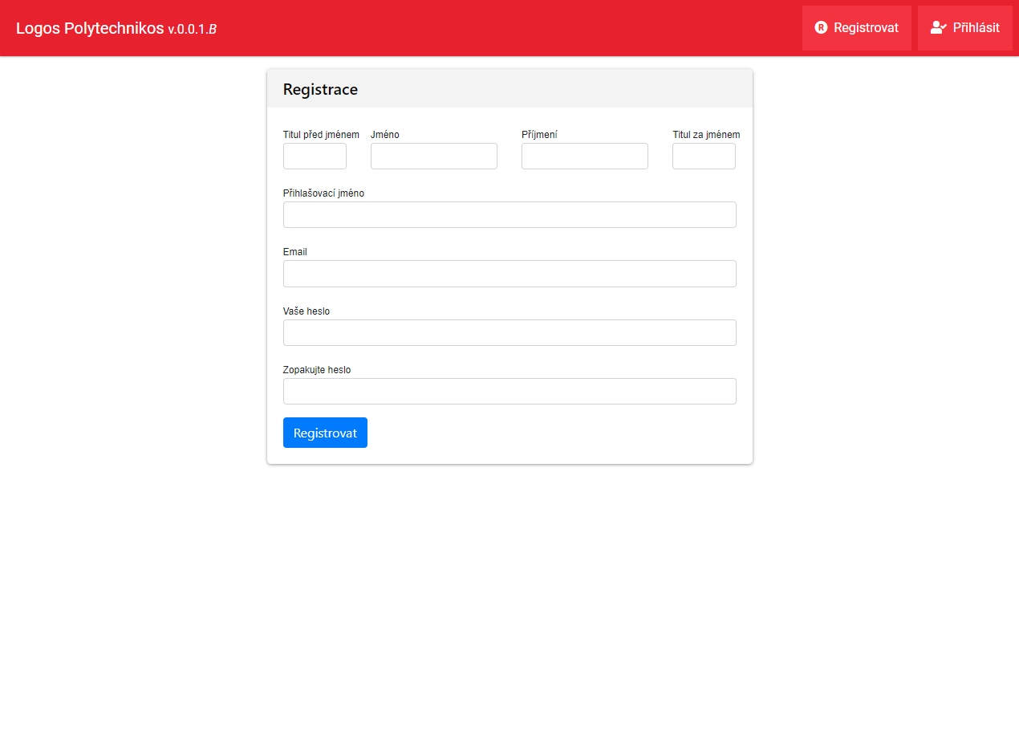
Notes:
Prezentuje: Jakub

Slide 10
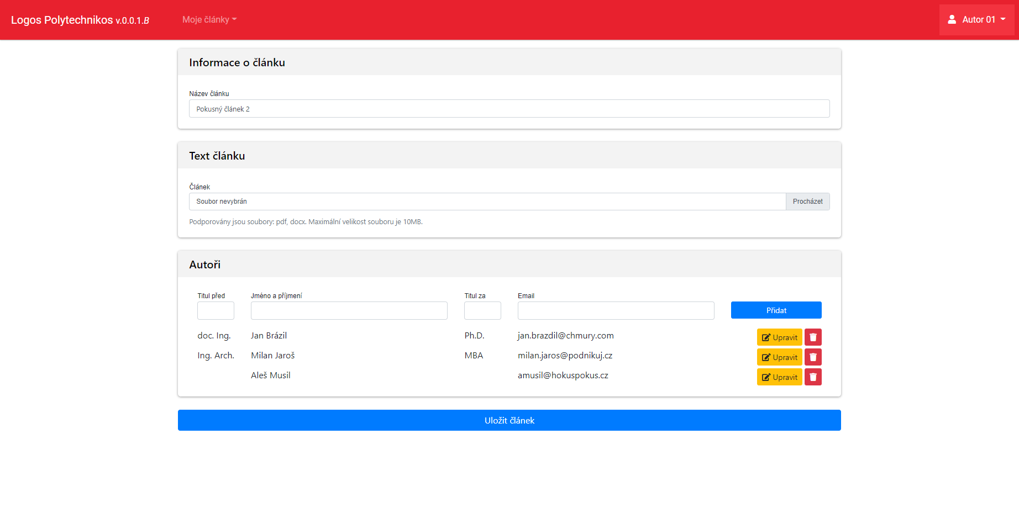
Notes:
Prezentuje: Jakub

Slide 11
Týmová spolupráce
MS Teams
Hlavní komunikační kanál
Pravidelné schůzky formou hovorů a diskuzní vlákna v Příspěvcích
Další karty: Soubory, Webová aplikace, Schůzky, Dotazy
Github
Výborné pro zdrojové kódy
Dokumenty by bylo vhodnější sdílet v MS Teams
ScrumDesk
Informace přímo v tascích (např. analýzy)
Domluvené workflow hlášení a řešení chyb a uzavírání úkolů
Notes:
Prezentuje: Štěpán

Slide 12
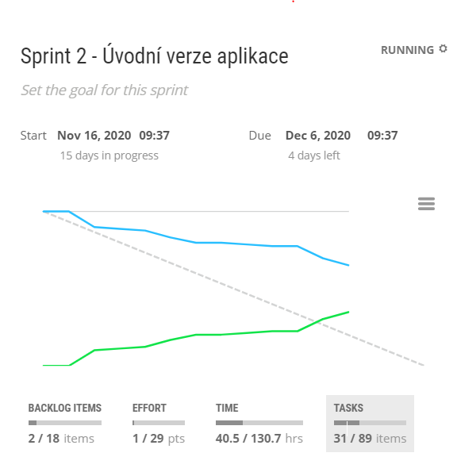
Retrospektiva
Co funguje:
Rozdělení práce mezi členy týmu
Plynulá a pravidelná komunikace
Plnění plánu
Co zlepšit:
Vylepšovat je potřeba průběžně celou aplikaci
Postupné získávání zkušeností s novými nástroji
Nezapomínat vykazovat práci
Nenechávat věci na poslední chvíli
Notes:
Prezentuje: Honza

Slide 13

Děkujeme za pozornost!
Tým Deadline

